Slide 1

10-1장. MVC 웹 애플리케이션
회원 관리

Slide 2
MVC를 이용한 회원 관리
MVC 구성 요소와 기능
요청
컨트롤러
모델
데이터베이스
클라이언트
응답
웹서버
뷰
Controller
서블릿이 컨트롤러의 역할을 한다.
클라이언트의 요청을 분석한다.
요청에 대해서 필요한 모델을 호출한다.
Model에서 처리한 결과를 보여주기 위해 jsp를 선택한다.
Model
데이터베이스 연동과 같은 비즈니스 로직을 수행한다.
DTO(VO)와 DAO클래스로 이루어져 있다.
View
JSP가 화면 기능을 담당한다..
Model에서 처리한 결과를 화면에 표시한다.

Slide 3
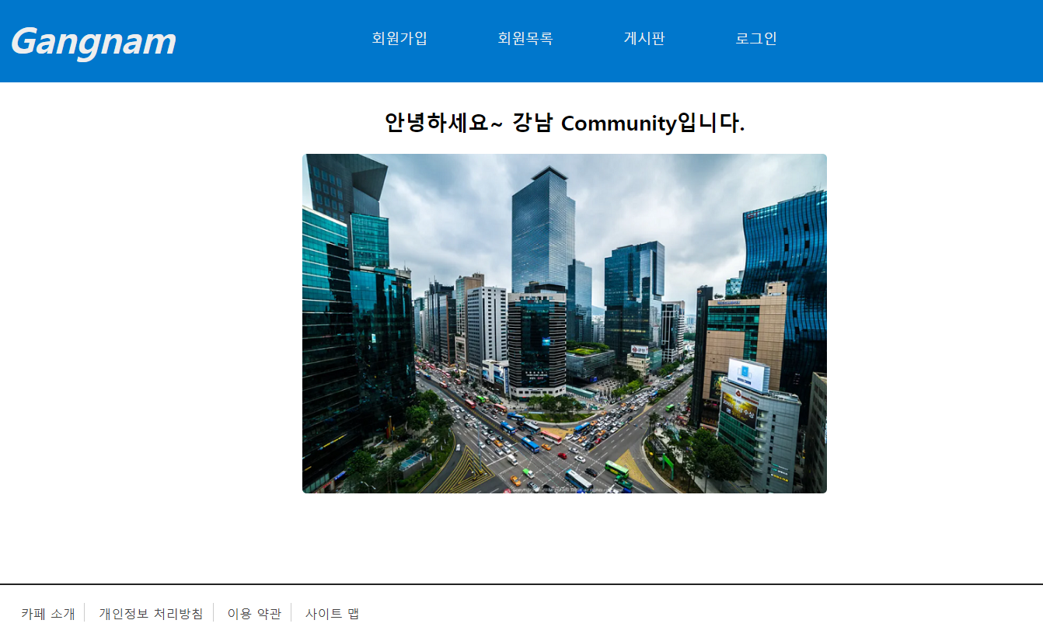
MVC를 이용한 회원 관리

Slide 4
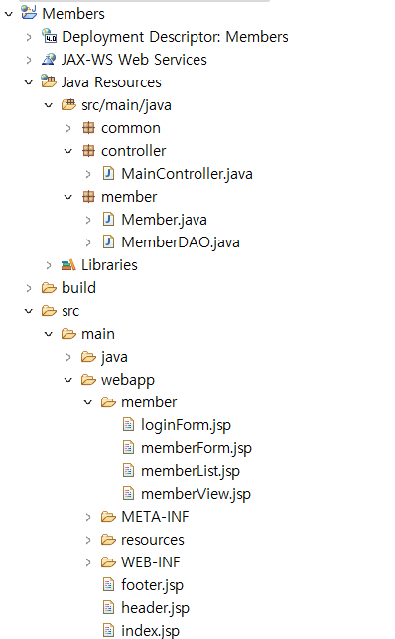
MVC를 이용한 회원 관리

Slide 5
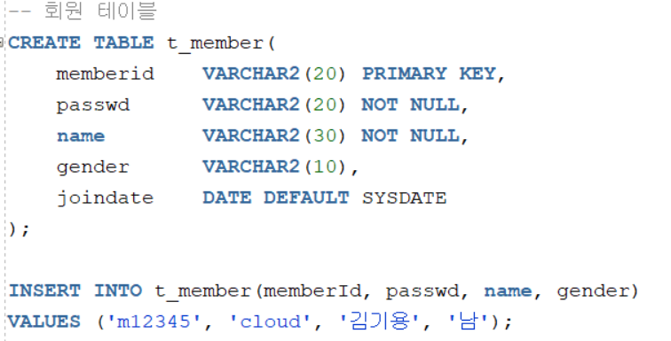
MVC를 이용한 회원 관리
회원 DB 구축
오라클 HR DB > t_member 테이블 생성

Slide 6
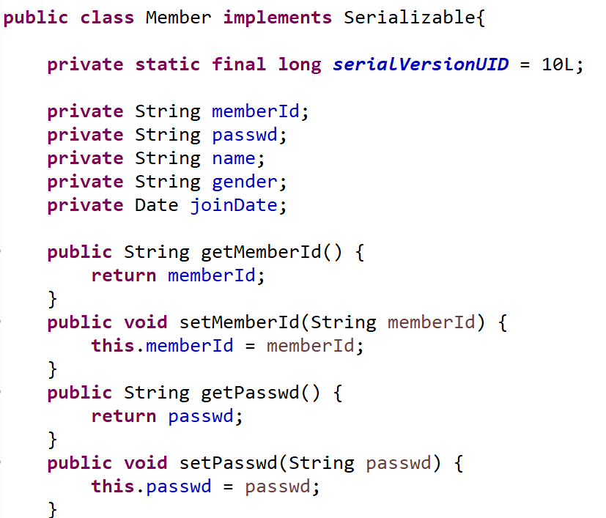
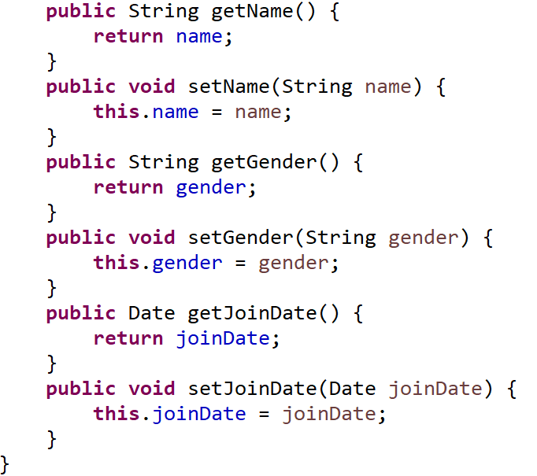
MVC를 이용한 회원 관리
Member.java

Slide 7
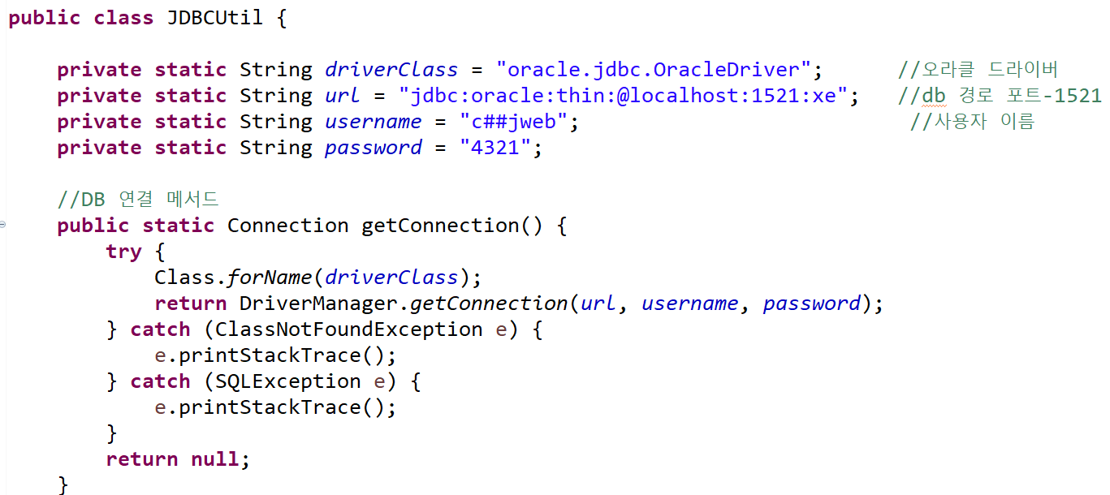
JDBCUtil – DB 연결

Slide 8
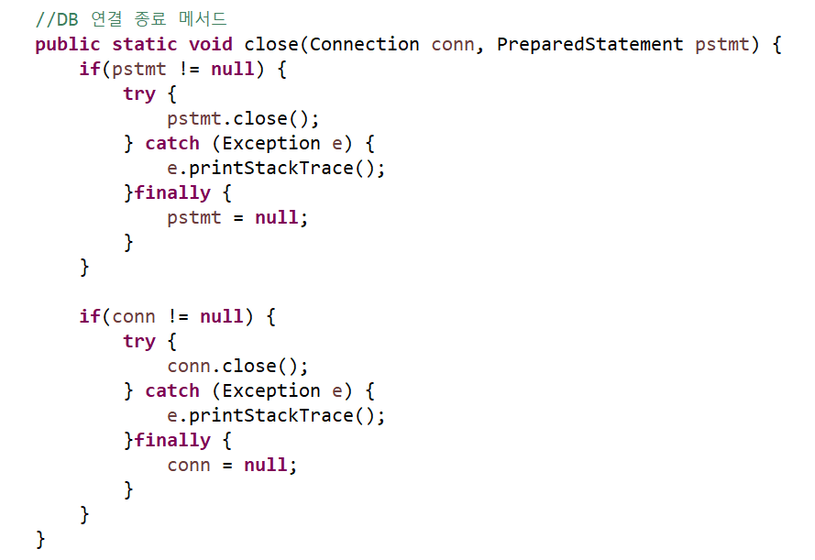
JDBCUtil – 연결 종료

Slide 9
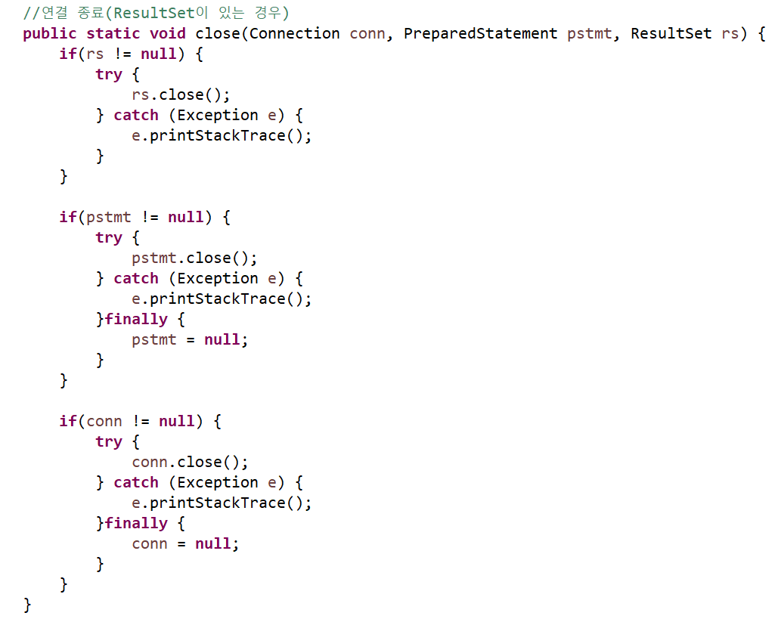
JDBCUtil – 연결 종료

Slide 10
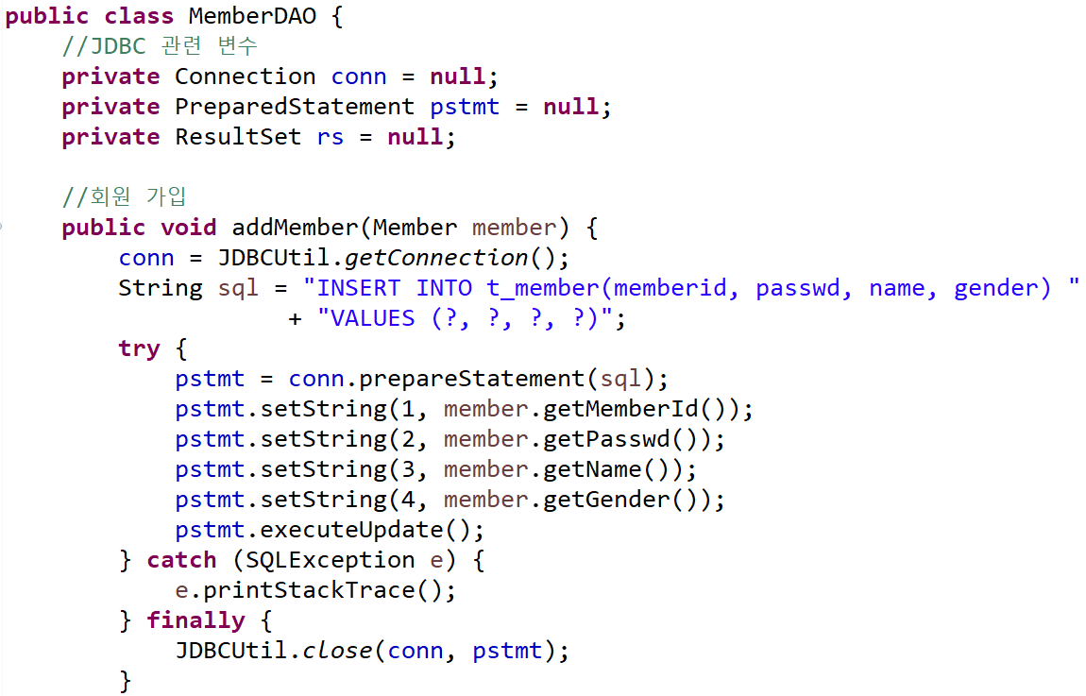
MVC를 이용한 회원 관리
MembeDAO.java

Slide 11
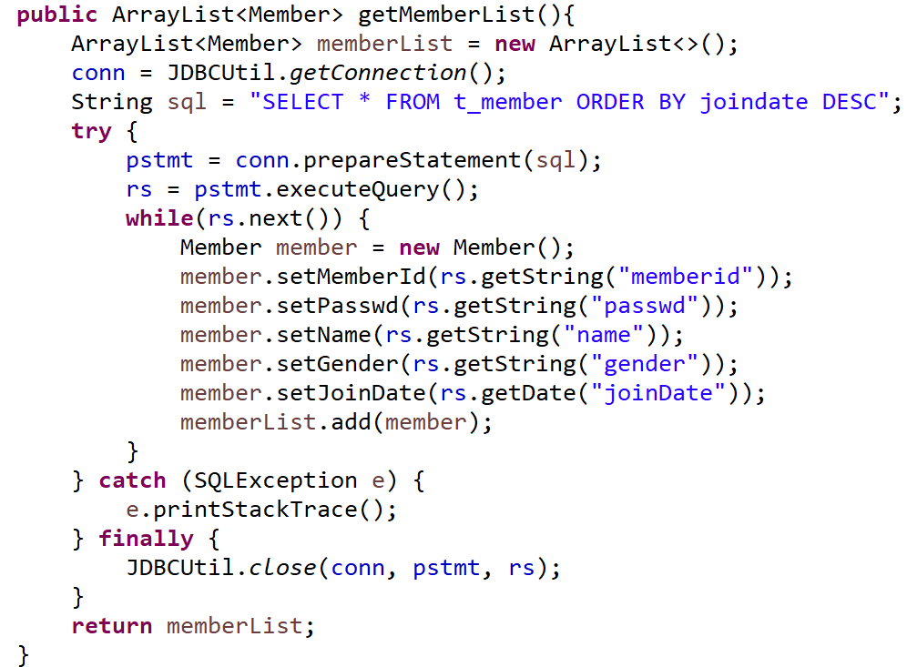
MVC를 이용한 회원 관리

Slide 12
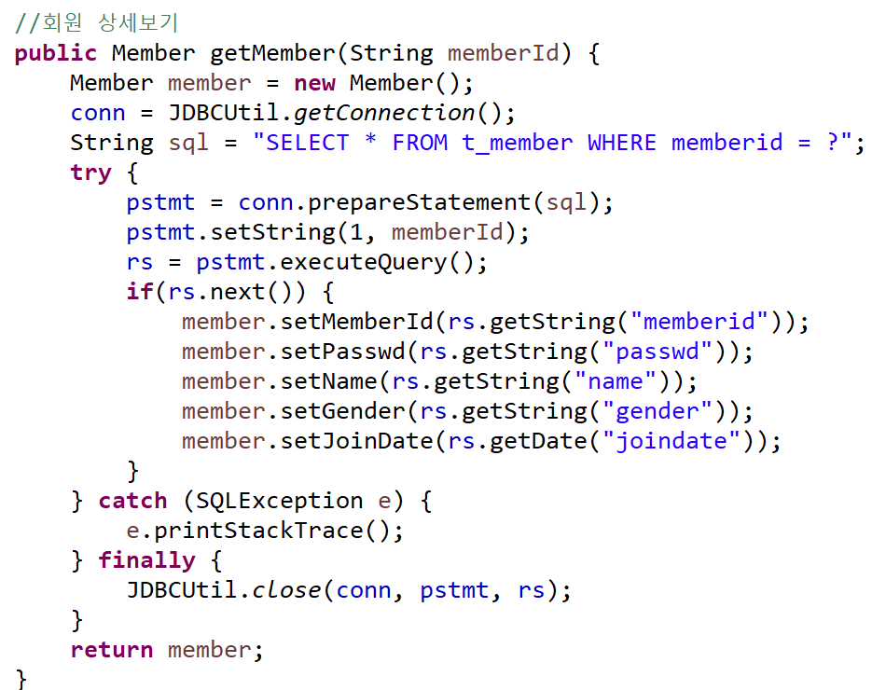
MVC를 이용한 회원 관리

Slide 13
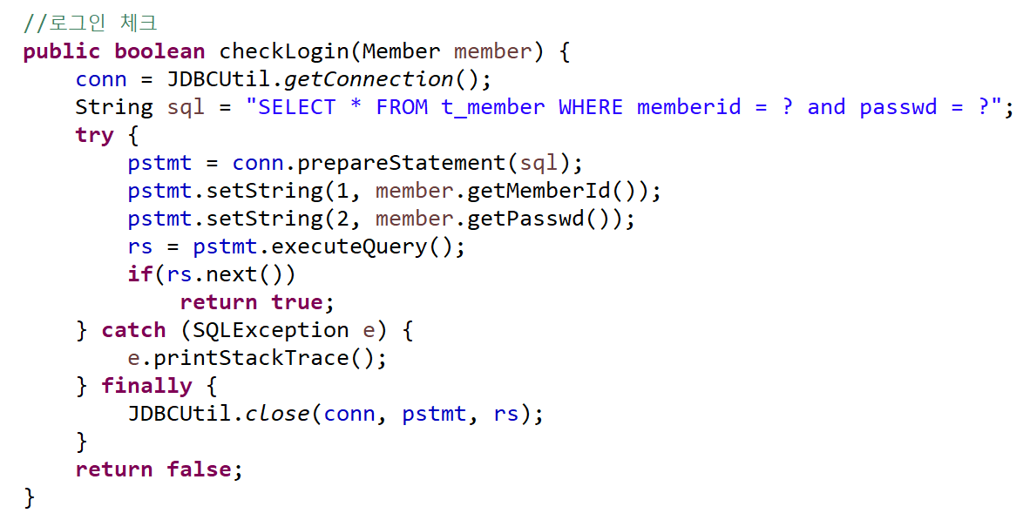
MVC를 이용한 회원 관리

Slide 14
MVC를 이용한 회원 관리
커맨드(command) 패턴
컨트롤러가 브라우저로부터 어떤 요청을 받았는지 알아내고 그 요청에 대해 해당하는 모델을 선택하여 작업을 요청해야 하는데, 이역할을 하는 방법을 커맨드 패턴이라 한다
http://localhost:8080/memberList.do
/listMember.do: 첫 번째 단계의 요청은 회원 기능 중 회원 조회를 의미
순서(프로세스) – 회원 정보 추가
브라우저에서 /addMember.do로 서버에 요청
MemberController에서 getPathInfo()를 이용해 요청명인 /addMember.do를 받아옴
요청명에 대해 MemberDAO의 addMember() 메서드를 호출한다.
addMember() 메서드에서 SQL문으로 테이블에 회원 정보를 추가한다.

Slide 15
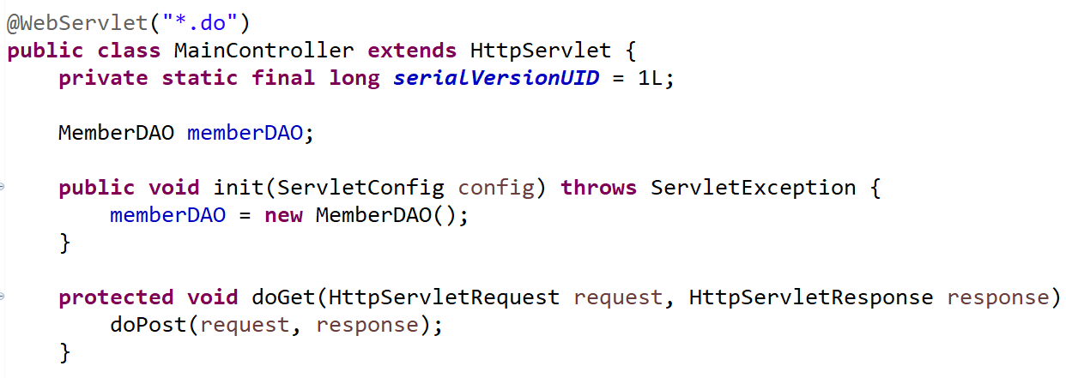
MVC를 이용한 회원 관리
- MainController.java ->애너테이션(@)을 이용한 서블릿 매핑

Slide 16
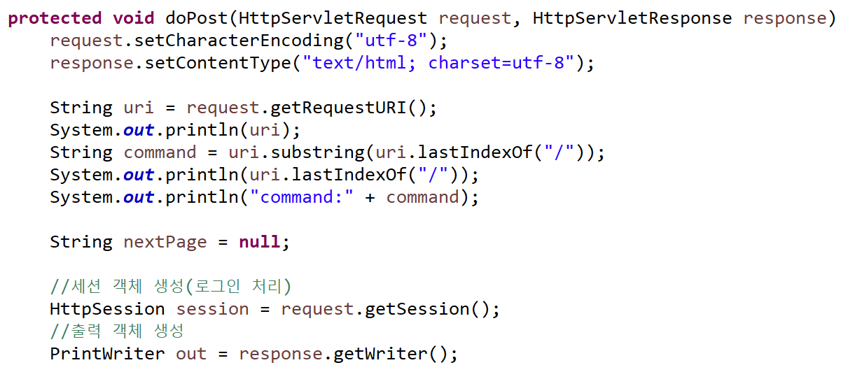
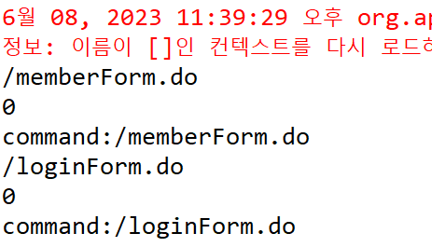
MVC를 이용한 회원 관리

Slide 17
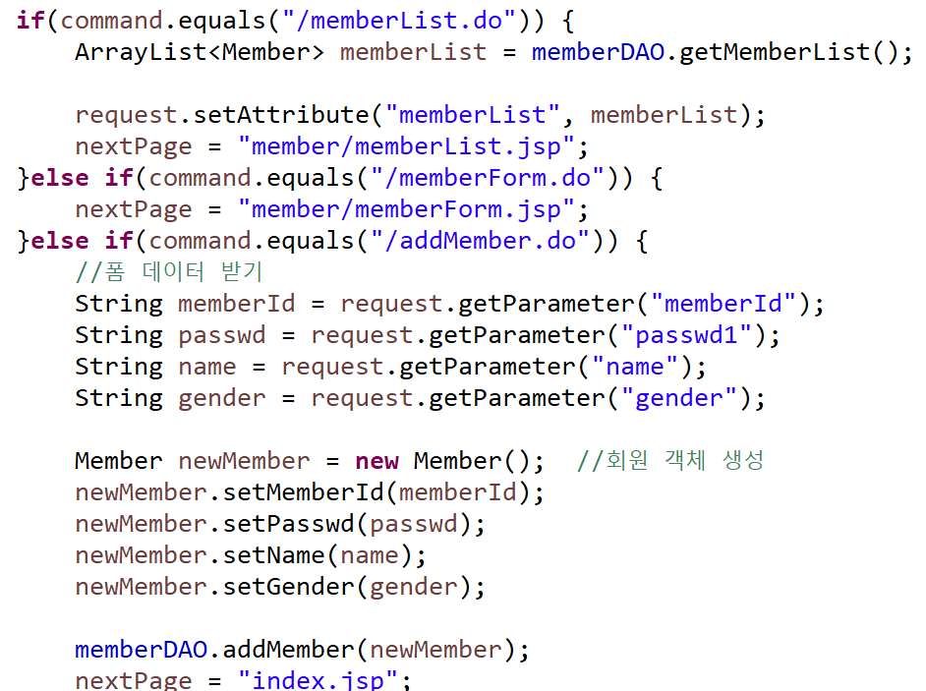
MVC를 이용한 회원 관리

Slide 18
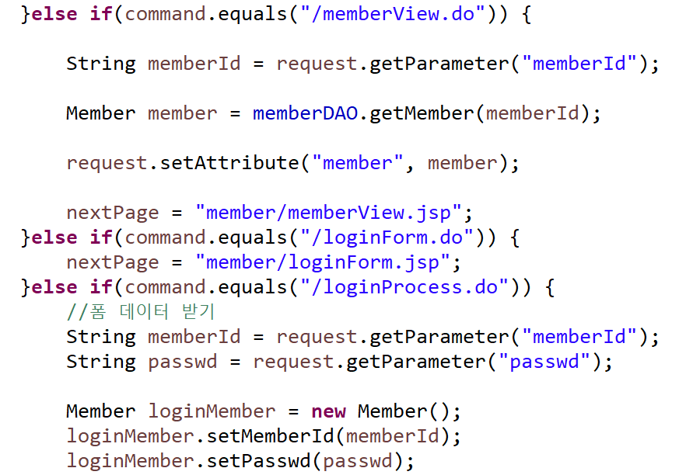
MVC를 이용한 회원 관리

Slide 19
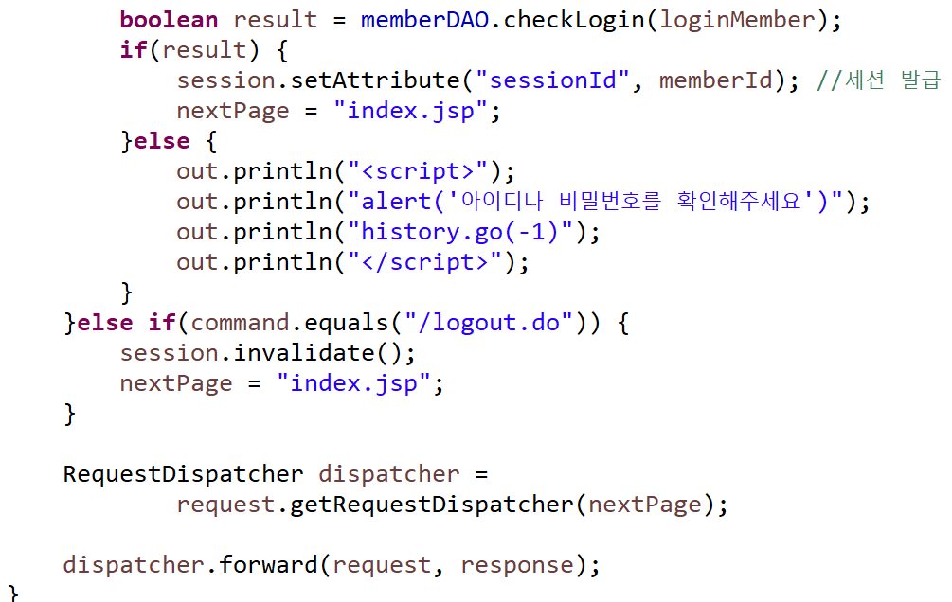
MVC를 이용한 회원 관리

Slide 20
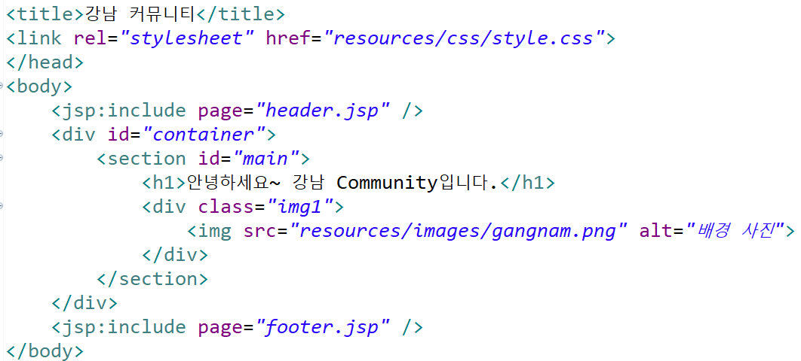
MVC를 이용한 회원 관리
index.jsp

Slide 21
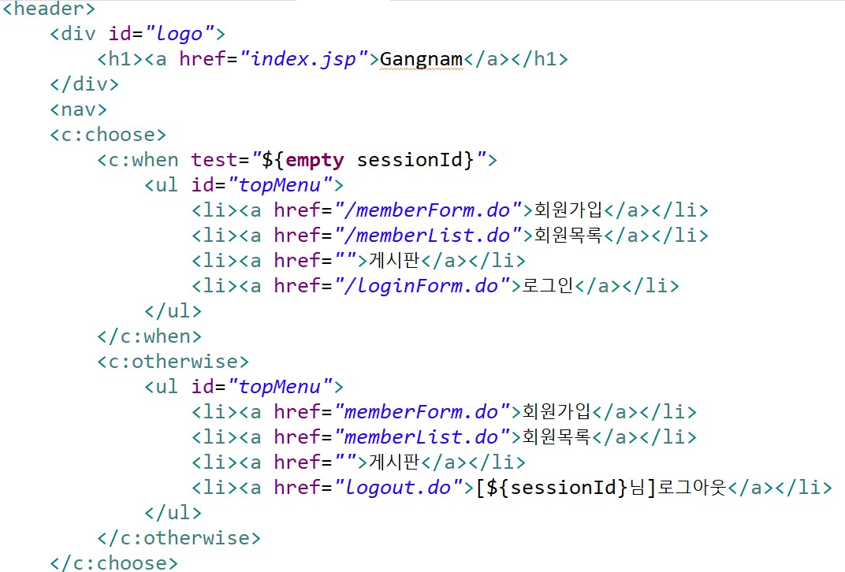
MVC를 이용한 회원 관리
header.jsp

Slide 22
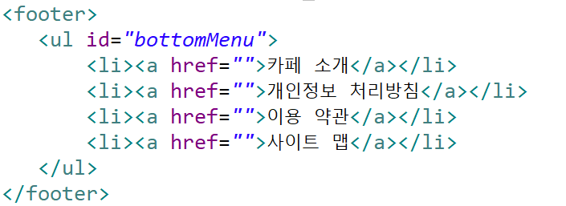
MVC를 이용한 회원 관리
footer.jsp

Slide 23
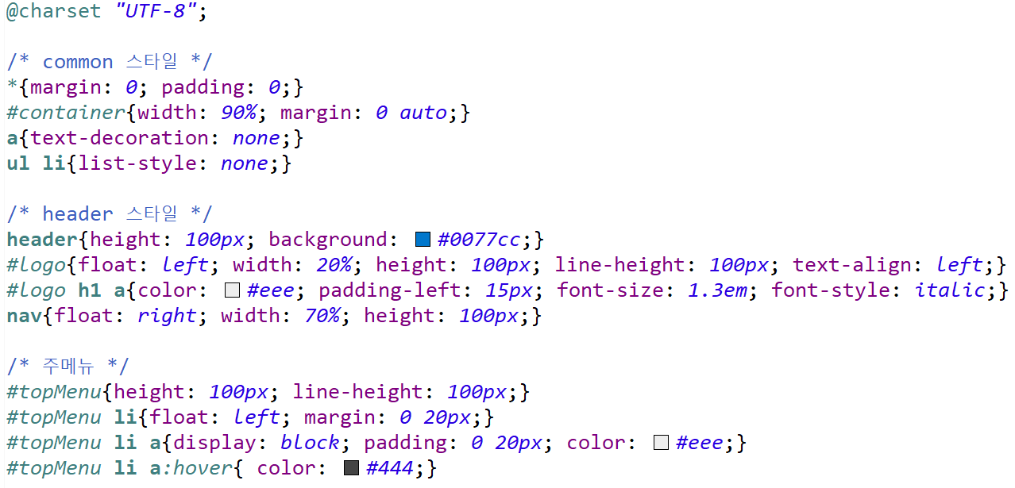
MVC를 이용한 회원 관리
style.css

Slide 24
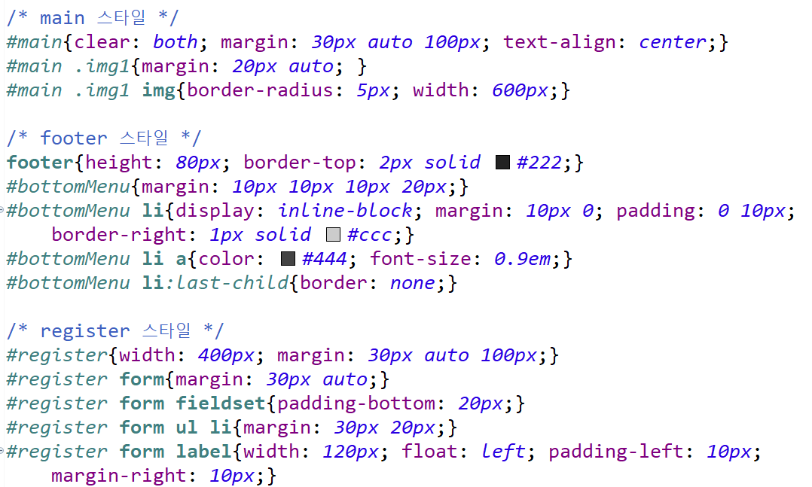
MVC를 이용한 회원 관리

Slide 25
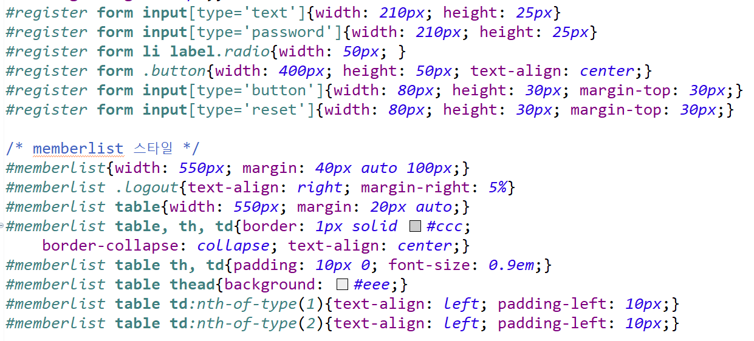
MVC를 이용한 회원 관리

Slide 26
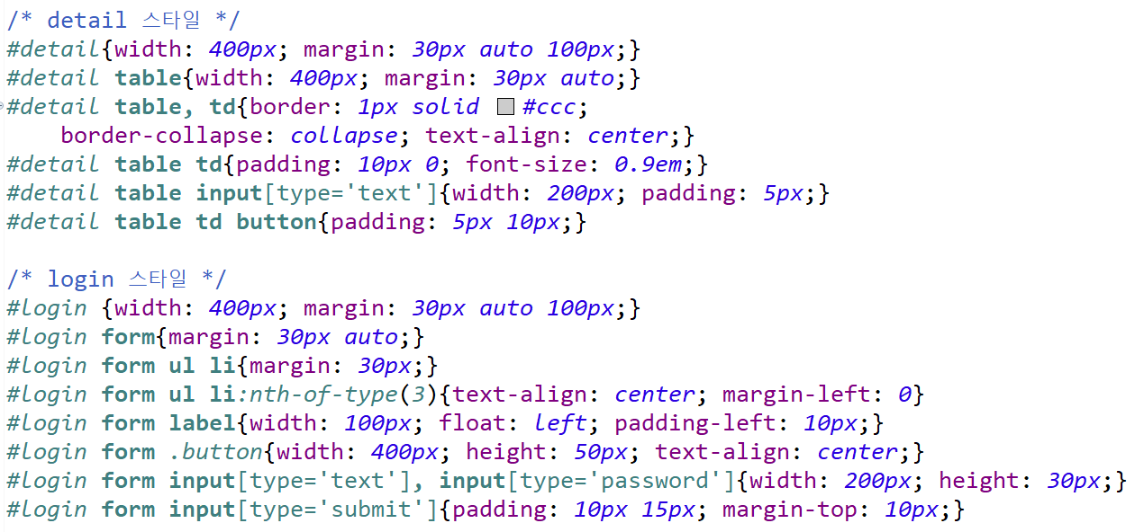
MVC를 이용한 회원 관리

Slide 27
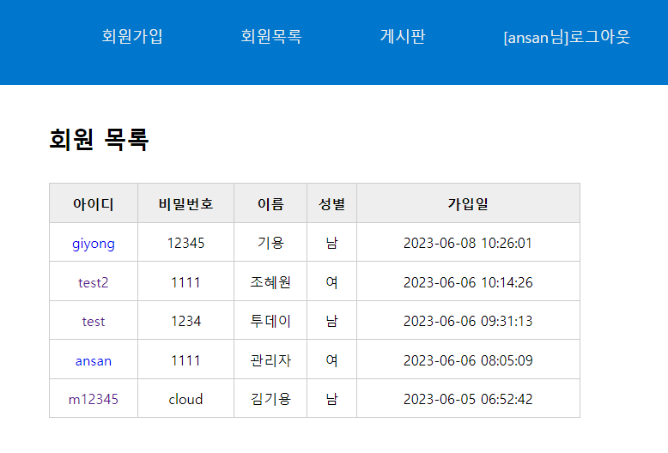
MVC를 이용한 회원 관리

Slide 28
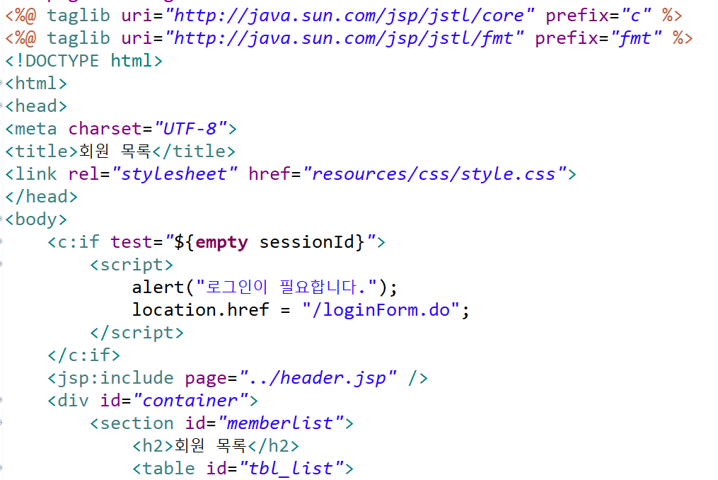
MVC를 이용한 회원 관리
- memberList.jsp

Slide 29
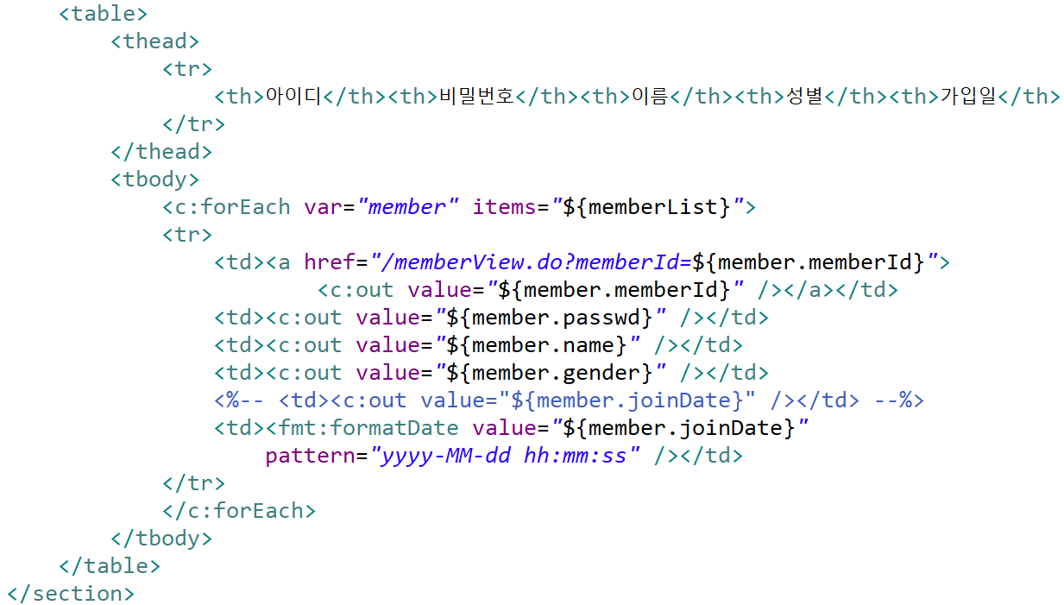
MVC를 이용한 회원 관리

Slide 30
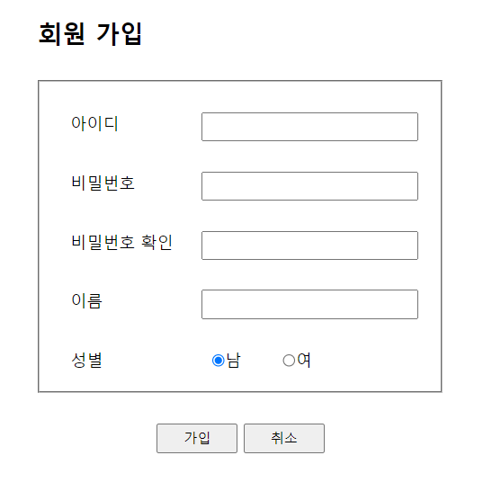
MVC를 이용한 회원 관리

Slide 31
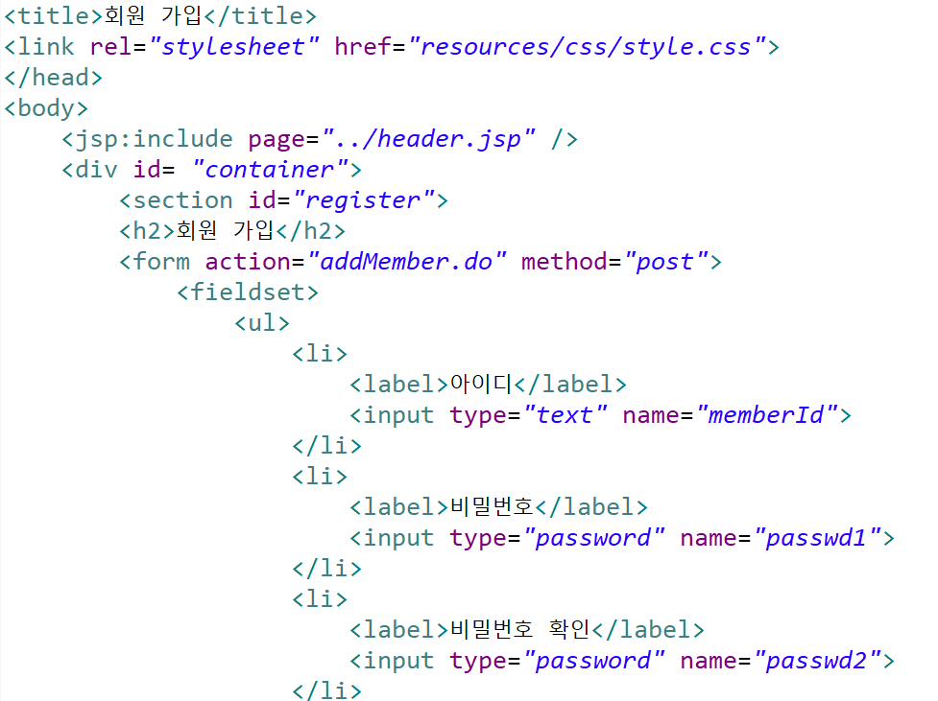
MVC를 이용한 회원 관리
memberForm.jsp

Slide 32
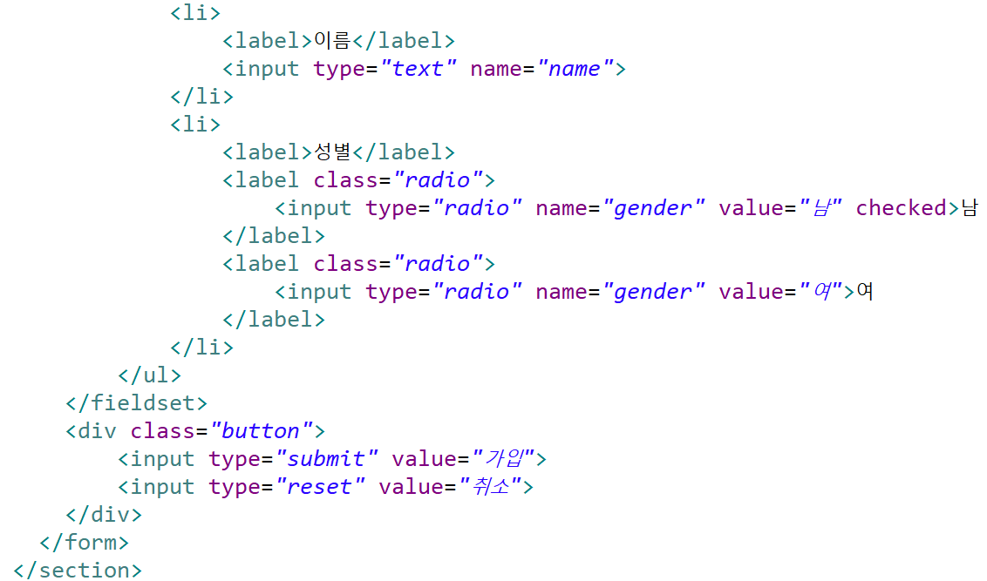
MVC를 이용한 회원 관리

Slide 33
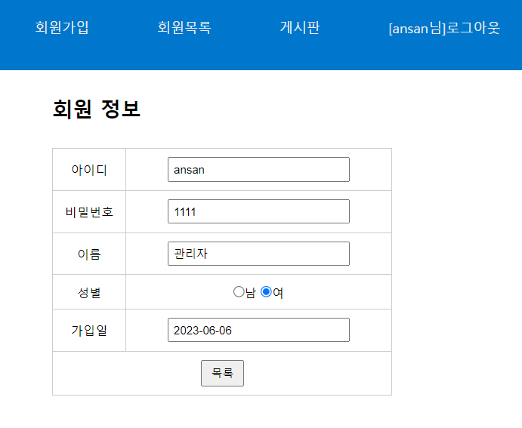
MVC를 이용한 회원 관리

Slide 34
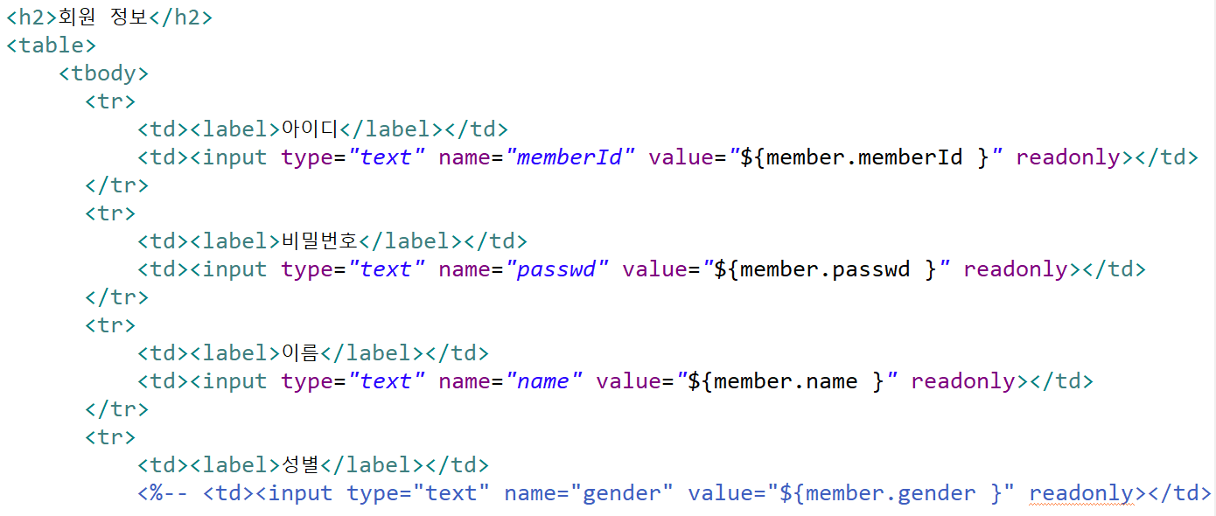
MVC를 이용한 회원 관리
memberView.jsp

Slide 35
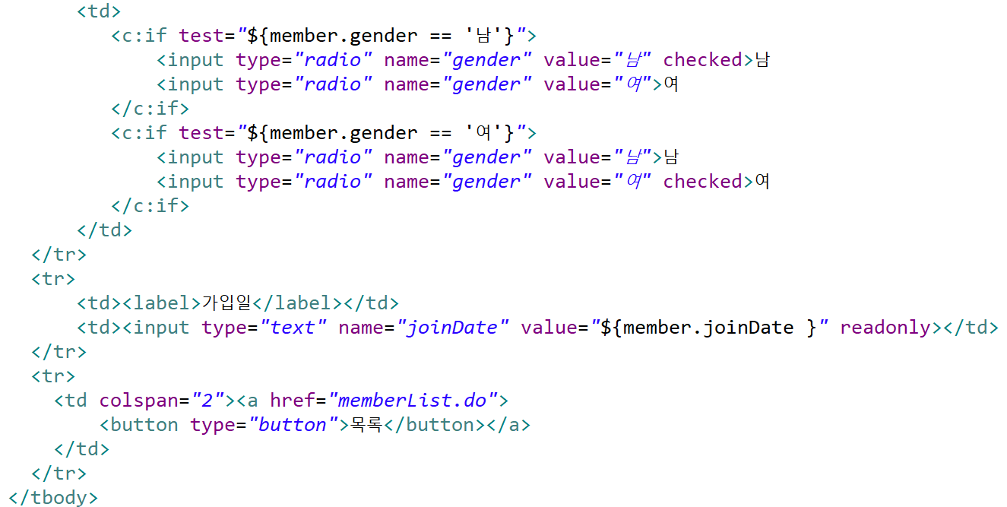
MVC를 이용한 회원 관리

Slide 36
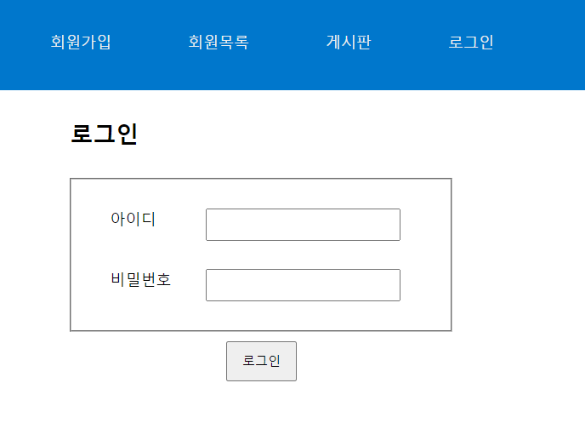
MVC를 이용한 회원 관리

Slide 37
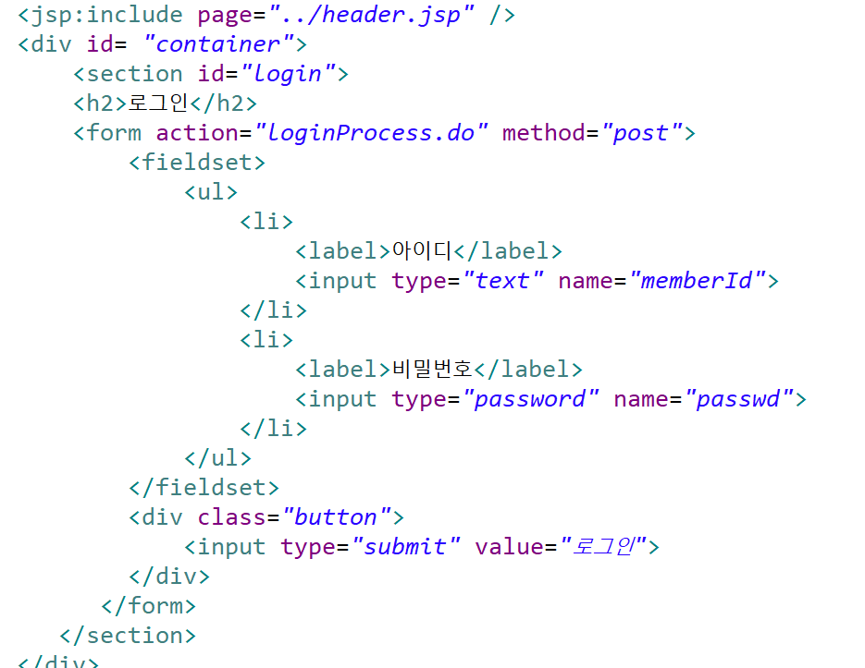
MVC를 이용한 회원 관리
loginForm.jsp

Slide 38
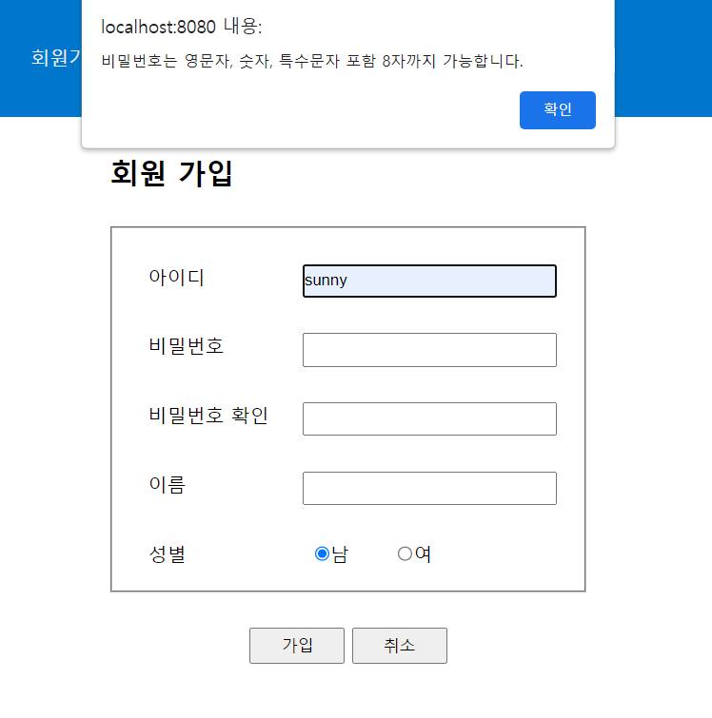
회원 가입 – 유효성 검사

Slide 39
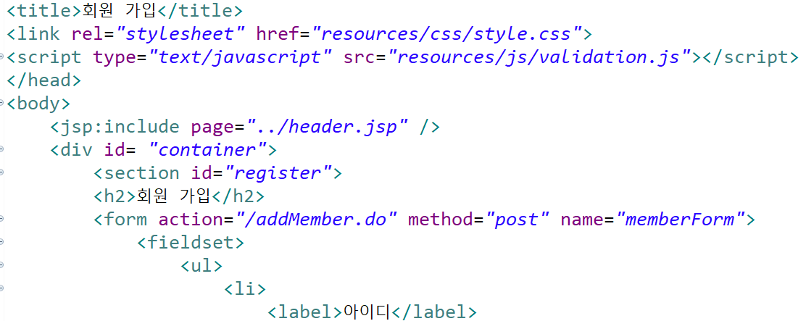
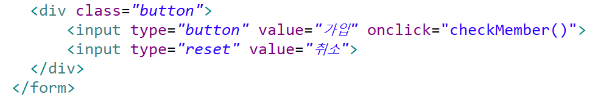
회원 가입 – 유효성 검사
memberForm.jsp

Slide 40
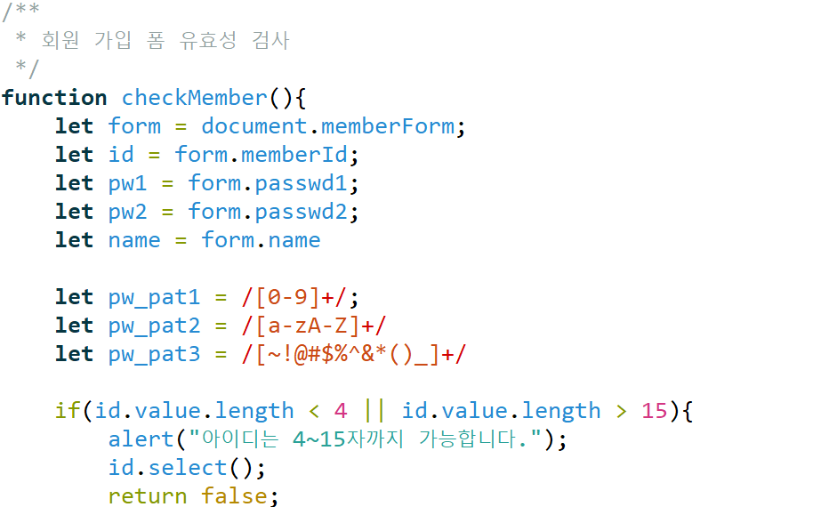
회원 가입 – 유효성 검사
validation.js

Slide 41
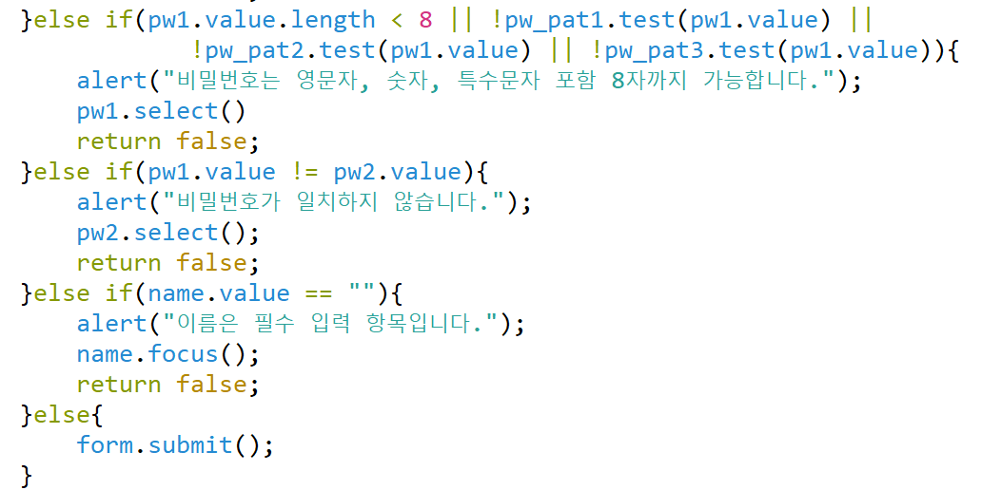
회원 가입 – 유효성 검사

Slide 42
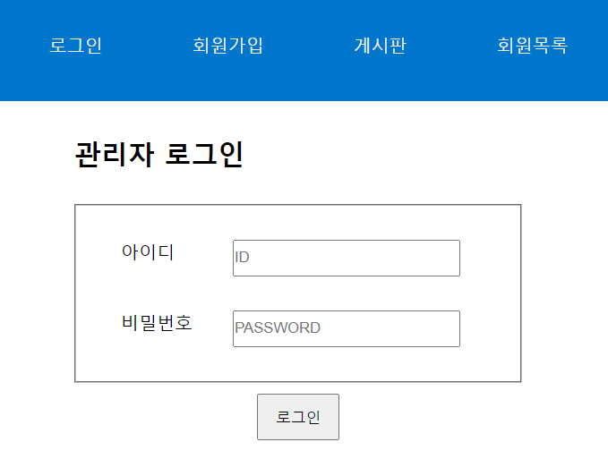
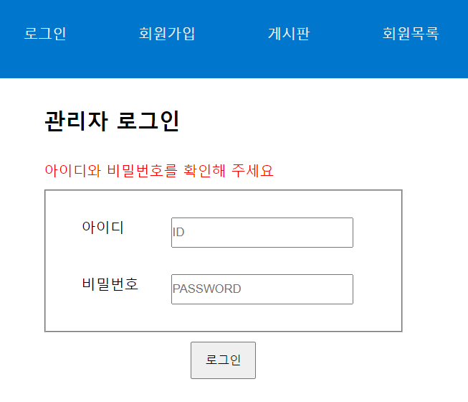
관리자 페이지 – 회원 목록

Slide 43
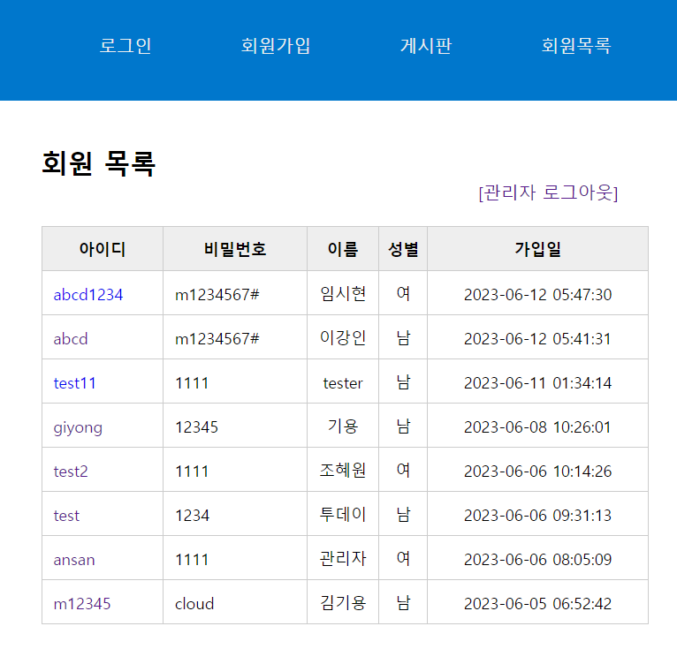
관리자 페이지 – 회원 목록

Slide 44
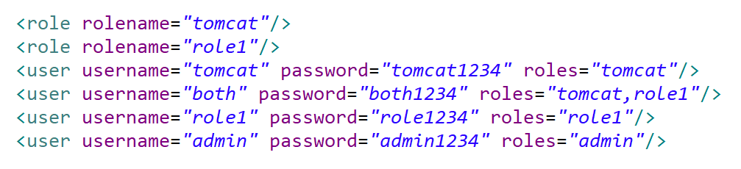
관리자 페이지 – 회원 목록
server/tomcat-users.xml

Slide 45
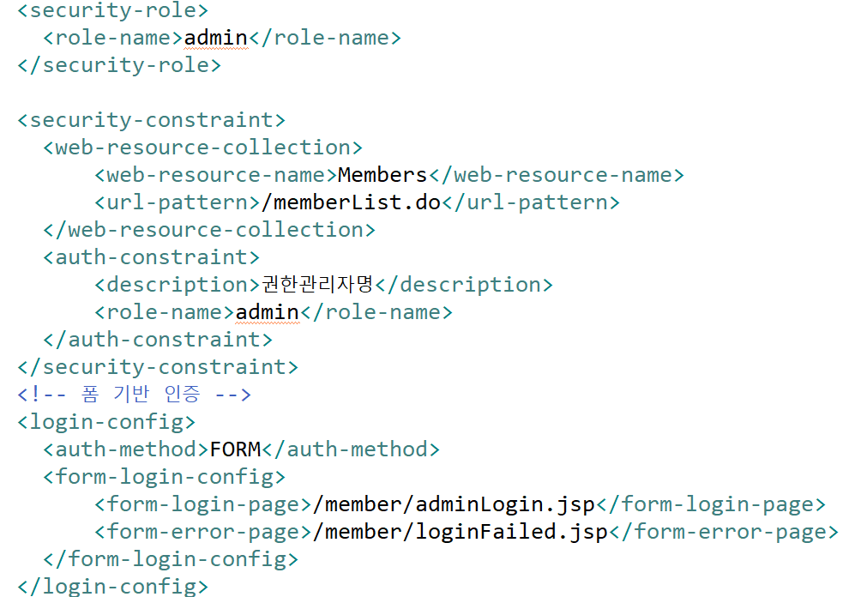
관리자 페이지 – 회원 목록
web.xml

Slide 46
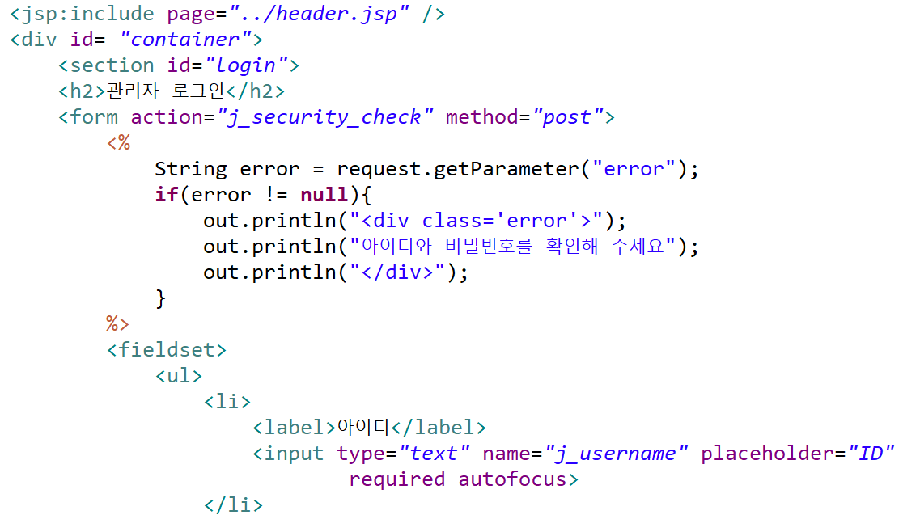
관리자 페이지 – 로그인
adminLogin.jsp

Slide 47
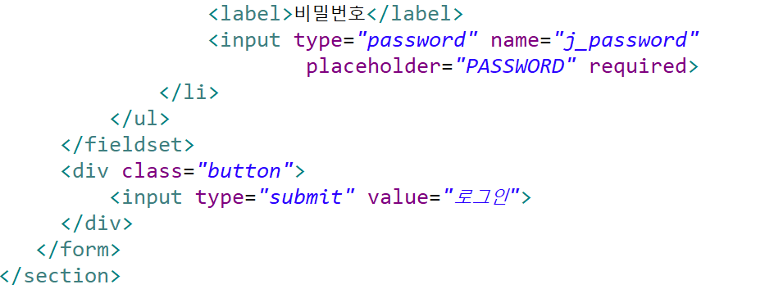
관리자 페이지 – 로그인

Slide 48
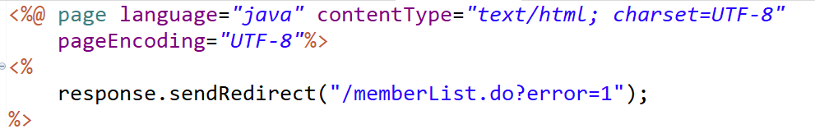
관리자 페이지 – 로그인
loginFailed.jsp

Slide 49
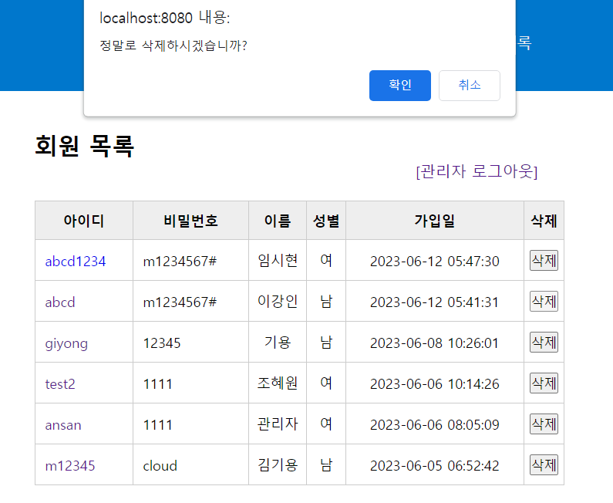
관리자 페이지 – 회원 삭제

Slide 50

관리자 페이지 – 회원 삭제
memberList.jsp

Slide 51

관리자 페이지 – 회원 삭제
memberDAO.java

Slide 52

관리자 페이지 – 회원 삭제
MainController.java

Slide 53

실습 문제 – 나의 정보 메뉴 생성

Slide 54
실습 문제 – 나의 정보 메뉴 생성
회원 로그인후 [나의 정보] 메뉴를 만들고 memberView.jsp를 연결하세요

Slide 55


실습 문제 – 이벤트 페이지 만들기

Slide 56
실습 문제 – 이벤트 페이지 만들기
회원 목록 페이지에 이벤트 배너를 만드시오(이미지: bronx.png)
memberEvent.jsp를 만드시오
이벤트 배너 링크 url은 memberEvent.do로 하시오
추첨 소스 코드는 event.js로 작성하시오. (당첨인원은 5명임)
style.css에 디자인 하시오

Slide 57

실습 문제 – 이벤트 페이지 만들기
memberEvent.jsp

